Slide 1

交互设计
游戏系 殷子玉 2241 Tel: 15813318226 QQ:271814875

Slide 2
变量
AxureRP自定义变量
AxureRP自带的变量，不能赋值。值是由系统赋予的默认值
全局变量是在整套原型内可以赋值、改变、调用的；
而局部变量在其他部件中需要重新赋值调用，难以跨越部件与页面。

Slide 3
本节案例

Slide 4
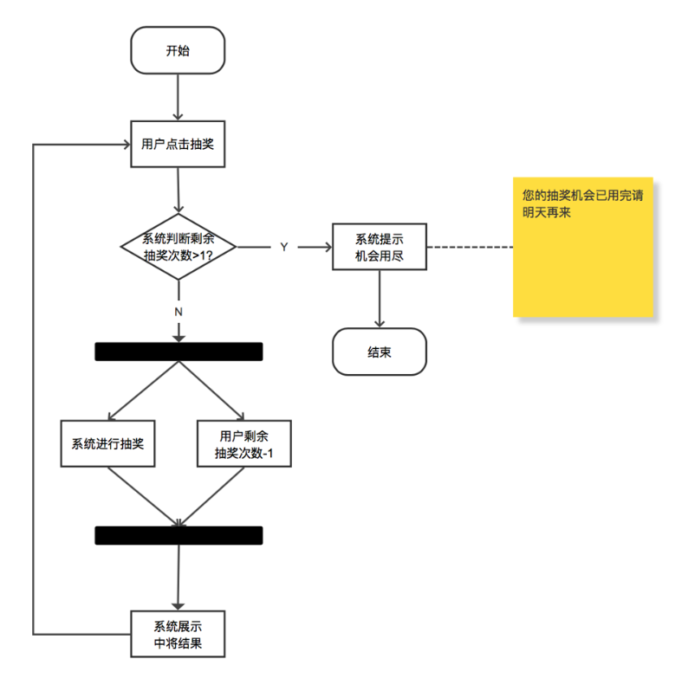
抽奖
0？
N
Y

Slide 5
案例解释
1主要元件：动态面板
2重点：旋转交互、随机函数、触发动作。
3难点：通过停止位置判断抽奖结果

Slide 6
函数&变 量
随机函数：Math.random()：返回0-1之间的一个数字
rotation：元件旋转角度
AxureRP自带的变量，不能赋值。值是由系统赋予的默认值

Slide 7
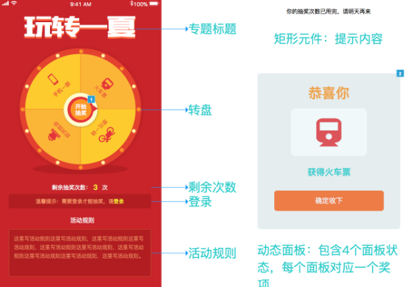
第一步 布局排版

Slide 8
布局
1转盘：
由两大部分组成，背板+按钮，旋转部分与按钮指针分开，方便添加交互。
2剩余次数：
数字为单独的文本标签，这样方便对数字进行运算。

Slide 9
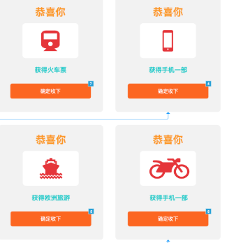
面板
3.抽奖结果动态面板包含四个面板状态，并分别对应转盘上的四个奖项。

Slide 10
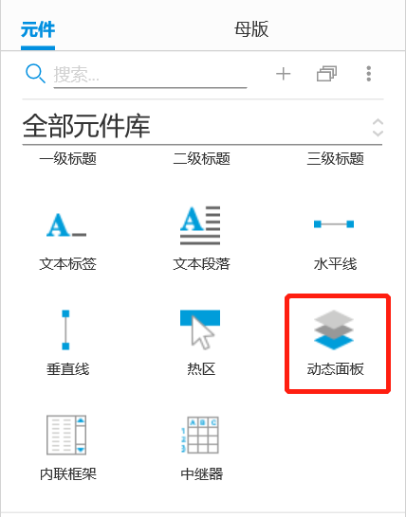
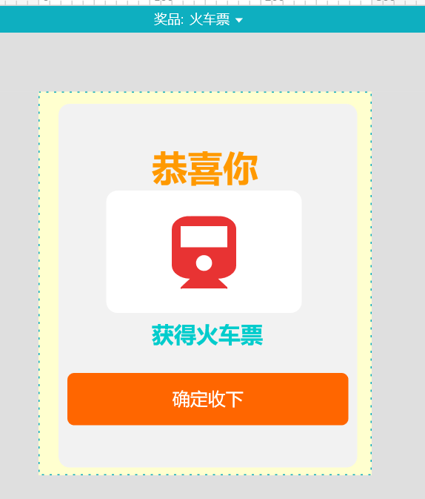
奖品动态面板设置
操作步骤：
1、插入动态面板，命名为“奖品”
2、双击进入动态面板编辑状态，设置四个状态，对应四种奖品的图案与文字
3、退出动态面板编辑状态，将奖品动态面板设置为隐藏

Slide 11
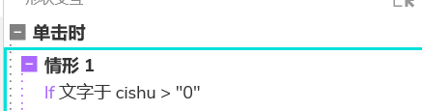
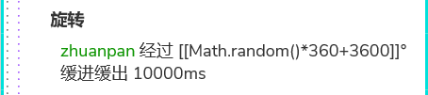
抽奖按钮交互
操作步骤：
1、对抽奖按钮添加单击时事件，首先判断当前可抽奖次数是否大于0，大于0时执行以下动作：
a.旋转zhuanpan元件，使用Math.random()变量

Slide 12



抽奖按钮交互
操作步骤：
b.可抽奖次数-1
c.禁用当前元件（抽奖按钮）
d.等待一段时间（稍大于转盘旋转时间）

Slide 13



抽奖按钮交互
操作步骤：
e.显示奖品动态面板，采用灯箱效果展示
f.触发奖品动态面板的载入时事件
g.启用当前元件

Slide 14
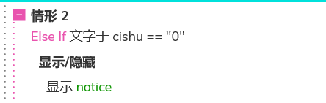
抽奖按钮交互
操作步骤：
2、当前次数等于0时，显示notice文本

Slide 15
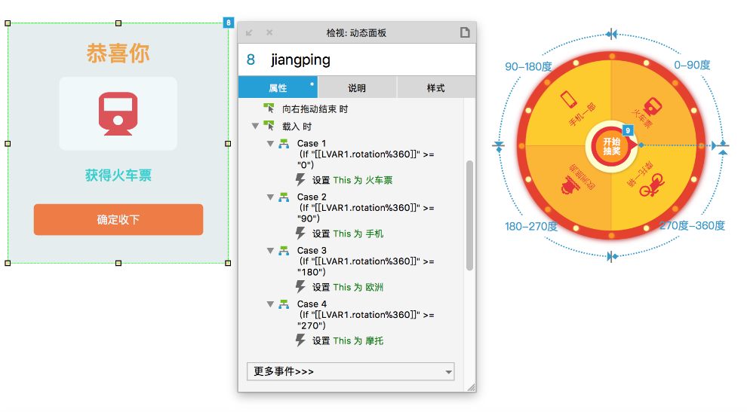
奖品动态面板交互
操作步骤：
1、设置载入时事件，并设置四种情形，根据转盘停下时的旋转角度，判断得到的奖品，设置动态面板状态

Slide 16
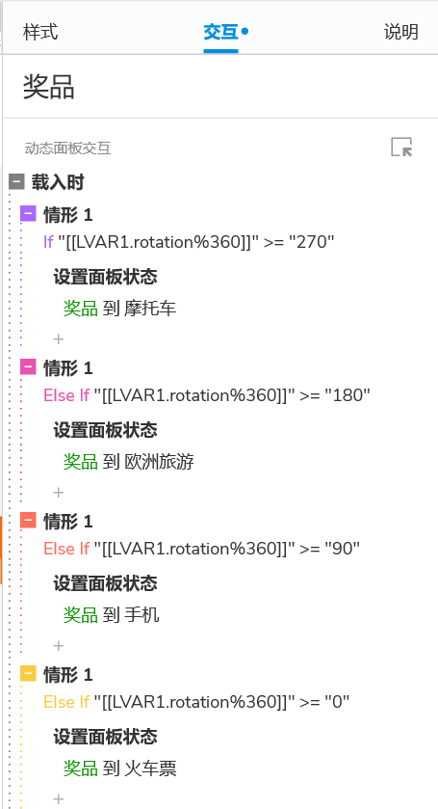
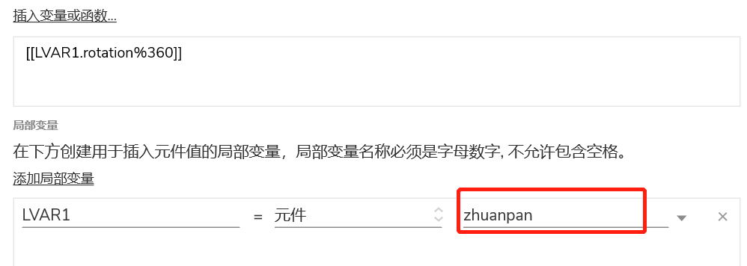
奖品动态面板交互

Slide 17
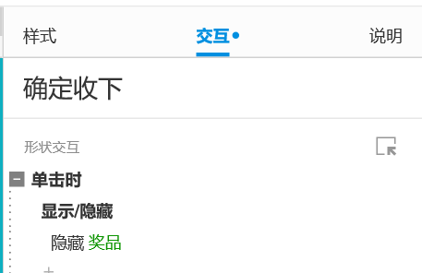
奖品动态面板交互
操作步骤：
2、为每个状态中的确认按钮设置单击时隐藏奖品动态面板交互

Slide 18
作业提交
完成转盘抽奖的制作
将rp工作文件以“学号+姓名”命名，一周内提交至智慧树

Slide 19
THANKS

